Slide 1


Slide 2

يقصد بنمط السكن أماكن الاستقرار التي يعيش فيها السكان. ويقسم السكان طبقاً لهذا التعريف إلى ثلاث أنماط:
التركيب حسب نمط السكن
1- سكان المدن.₍₊₎
2- سكان الريف مستقرون (-)
3- البدو الرحل أو أشباه الرحل (-)

Slide 3

سكان المدن

Slide 4

تسمى ظاهرة سكنى المدن عادة بالحضرية .
ويقصد بالحضرية : نسبة سكان المدن إلى إجمالي السكان.
ويقصد بالمدن: المحلات السكنية التي يزيد عدد سكان كل منها عن (5000نسمة) حسب التعريف الذ ي تأخذ به الأمم المتحدة.
شهد العالم زيادة سريعة في نسبة سكان المدن منذ بداية القرن التاسع عشر (أكثر من نصف سكان العالم الآن يعيشون في المدن) وساعد على ذلك ما يلي:

Slide 5
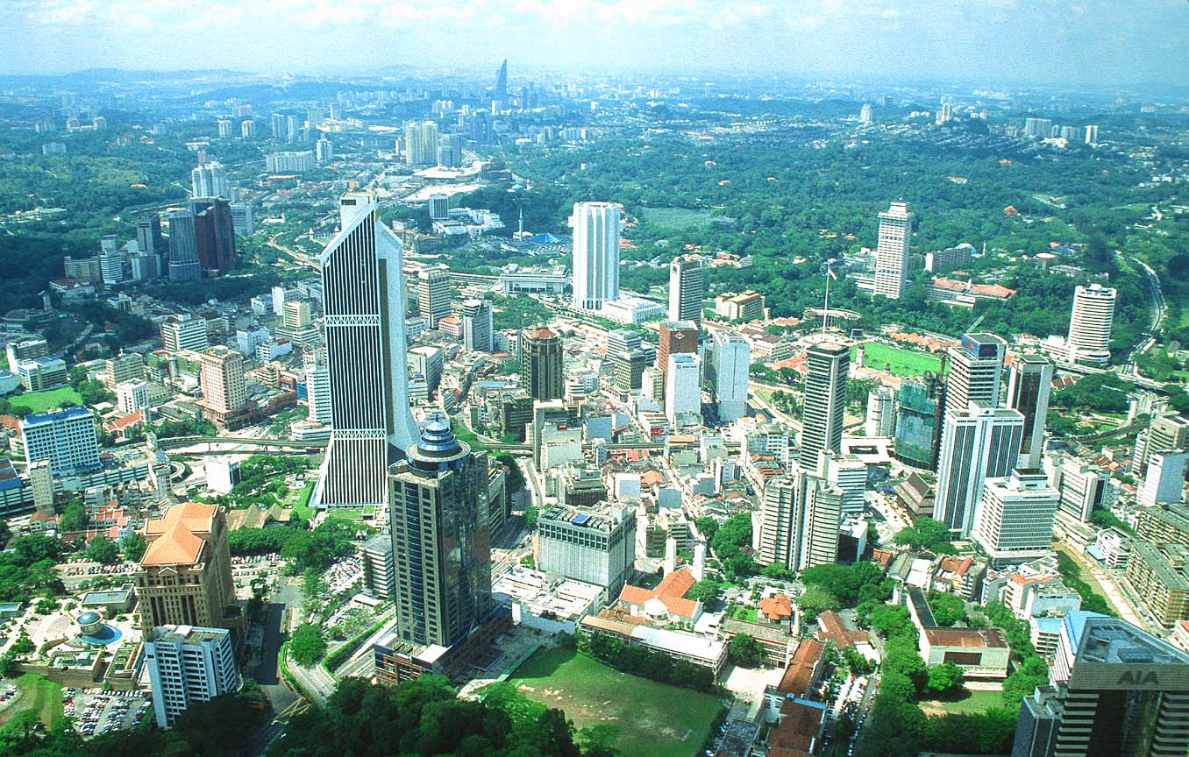
الهجرة الكبيرة من الريف إلى المدن.
تعدد وتطور وتوفر وسائل النقل وانخفاض تكلفتها.
الثورة الصناعية التي حدثت في أوائل القرن التاسع عشر وجذبت السكان إلى المدن.
إدخال تقنيات الثورة الصناعية في الزراعة (نتج عنه زيادة الإنتاج الزراعي وتقليل الحاجة إلى الأيدي العاملة في الزراعة) هجرة إلى المدن.
تطور مدن العالم وما توفر فيها من عوامل جذب لسكان الريف وسكان المدن الصغرى عامة.

Slide 6
تعتبر نسبة سكان المدن إلى جملة السكان من المقاييس الهامة لتحديد درجة التقدم والتنمية ومستوى المعيشة في أي إقليم أو دولة :كلما زادت النسبة دل ذلك على تقدم الدولة أو الأقليم وارتفاع مستوى المعيشة والدخل والخدمات العامة.
بينما يعد ارتفاع نسبة سكان الريف مؤشراً على الارتباط بالحرف الأولية وما يصحبها من انخفاض في الدخل ومستوى المعيشة والخدمات.

Slide 7
المعدل العالمي لنسبة سكان المدن إلى إجمالي السكان حوالي 52%، ويمكن إبراز مجموعتين متميزتين بين القارات كالتالي:
1) قارات تنخفض نسبتها عن المعدل العالمي:
(أفريقيا وآسيا)
- أفريقيا..... أقل قارات العالم حيث تنخفض نسبة سكان المدن بها إلى اقل من 30% من عدد سكانها( تزيد في الدول الأفريقية الشمالية وجنوب أفريقيا).
آسيا ثاني اقل القارات في نسبة سكان المدن حيث تبلغ فيها 31% من جملة السكان.
2) قارات يرتفع فيها المعدل عن المعدل العالمي (70%فأكثر) وهي القارات الأربع الأخرى:الإمريكيتين وأوربا والاوقيانوسية.

Slide 8
يلاحظ بصورة عامة تواصل ارتفاع معدلات نمو سكان المدن في قارات العالم وخاصة الدول النامية ؟
بسبب الهجرة المكتظة من الريف إلى المدن وخاصة المدن الكبرى مماأحدث كثير من المشكلات الحضرية بسبب عدم قدرتها على استيعاب الزيادة السكانية المتواصلة ....... ويلاحظ زيادة نسبة سكان وعدد المدن (المليونية ) العملاقة.

Slide 9
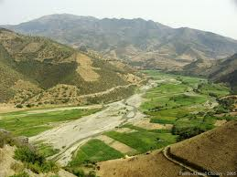
سكان الريف الزراعيون

Slide 10
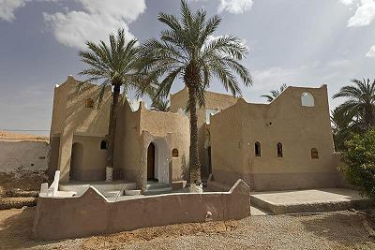
بسبب زيادة سكان المدن يتناقص سكان الريف في العالم.
ما أسباب تناقص سكان الريف؟
يفسر ذلك بعدد من العوامل :
عوامل الجذب المختلفة في المدن ( فرص عمل وأجور أفضل وسكن أفضل وخدمات متنوعة أرقى إضافة إلى فرص الترويح والترفيه).
عوامل الطرد في الريف..... مشكلات تدهور الزراعة والاقتصاد الريفي وعدم توفر فرص العمل ومشكلات الحياة وصعوبتها في الريف عامة (عدم توفر الخدمات إلى جانب الكوارث الطبيعية كالسيول والفيضانات والجفاف والتصحر).
تختلف القارات من حيث نسبة سكنى الريف.. أفريقيا أكثر القارات من حيث نسبة سكني الريف بسبب زيادة الحرف الأولية وتخلف الصناعة والتجارة .

Slide 11
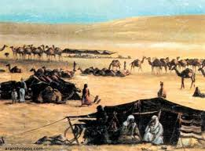
سكان البادية
( الرحل وشبه الرحل)

Slide 12
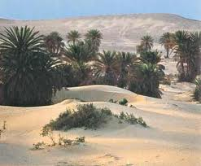
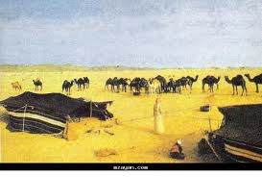
أعدادهم في تناقص مستمر بفضل :
التحول إلى سكني المدن.
مشروعات التوطين في عدد من الدول.
التغيرات البيئية (الجفاف والتصحر).
غالبية السكان البدو الآن يعيشون في آسيا وأفريقيا وينعدمون في أوربا لخلوها من الصحراء.

